Slide 1
El Salvador Departamento de Mantenimiento
CAMBIO DE UN RESORTE 50/14X4.50M EN CORTINA DE ASCENSOR DE CARGA EN PERECEDEROS.
WM BOULEVARD
15/11/2021

Slide 2
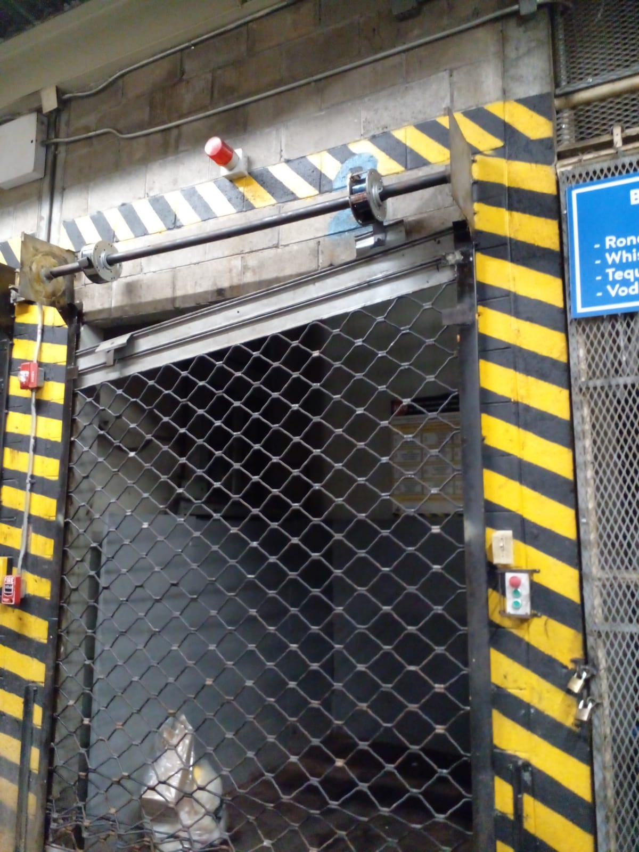
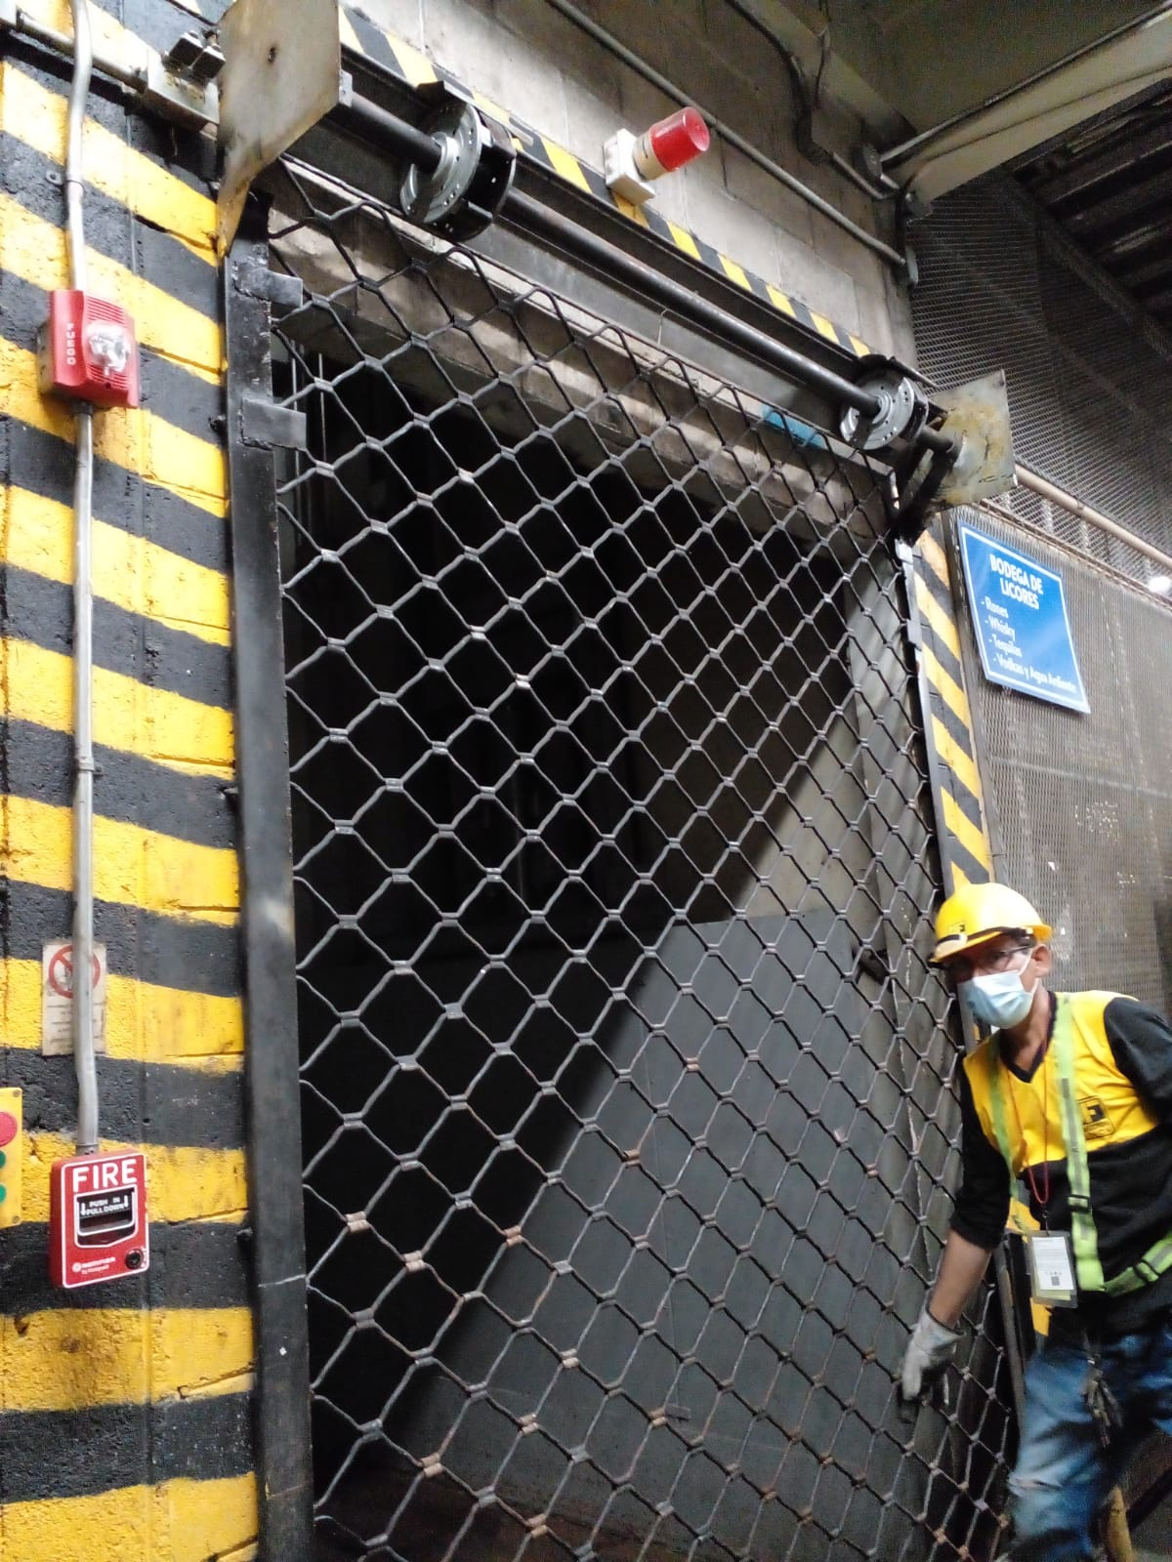
CAMBIO DE RESORTE
ANTES
DESPUES

Slide 3
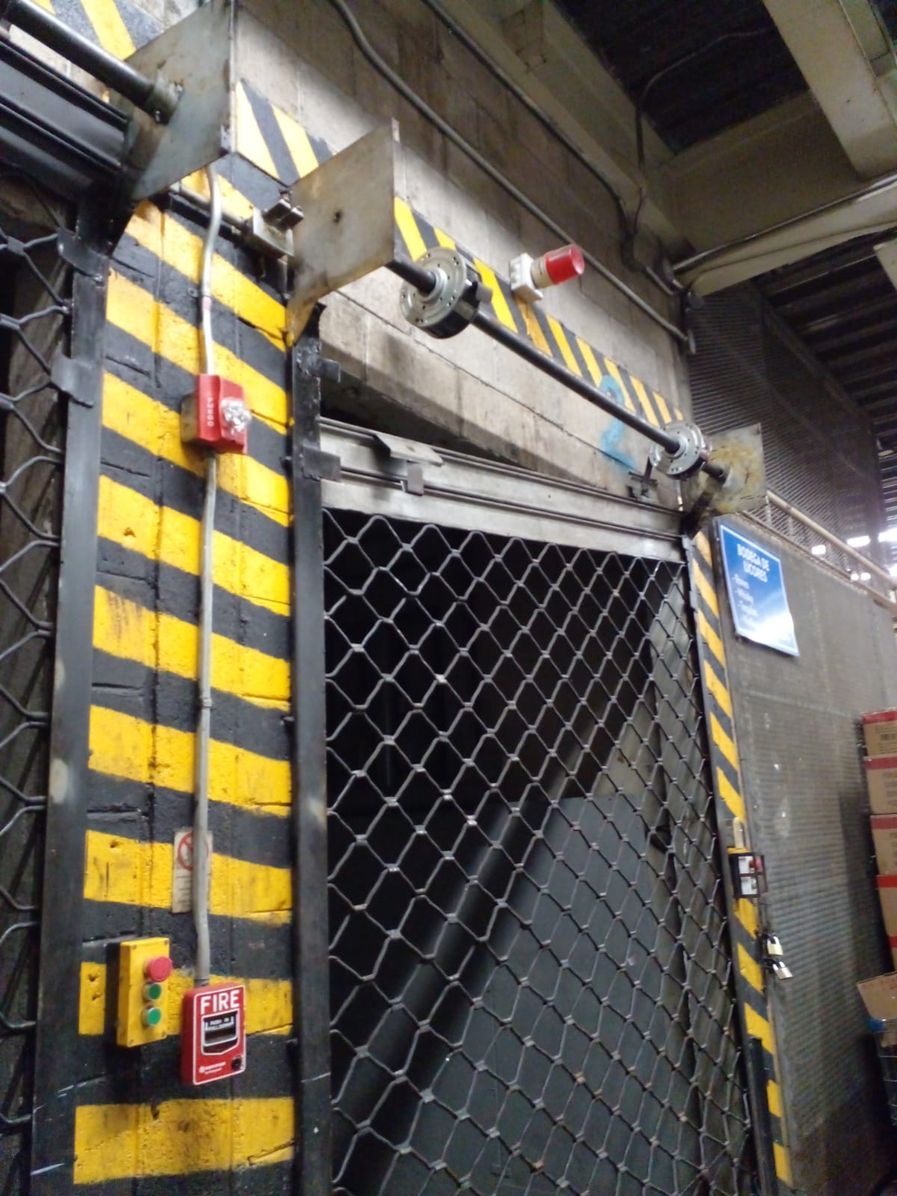
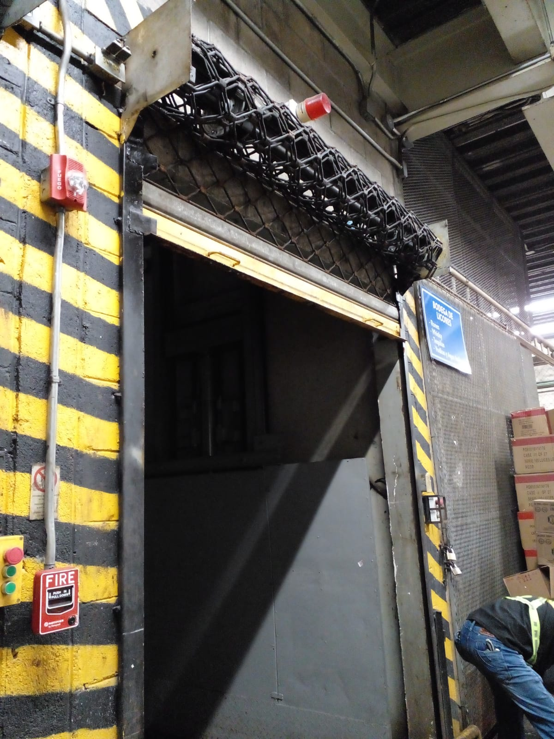
CAMBIO DE RESORTE
ANTES
DESPUES

Slide 4
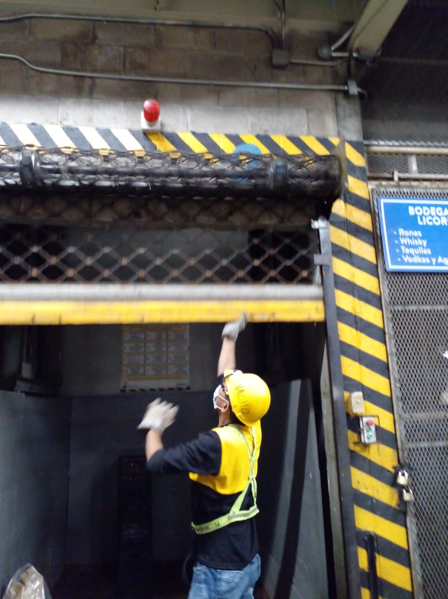
PRUEBA DE FUNCIONAMIENTO
DESPUES

